Slide 1



No.1
自転車走行中におけるヘルメット搭載カメラ映像に基づく交差点でのリスク検出モデルの構築
張研究室 M2 豊永崇利
指導教員 張 力峰 教授
Notes:
「ヘルメット搭載カメラ映像に基づく交差点でのリスク検出モデルの構築」と題しまして、張研究室M2の豊永が発表させていただきます。よろしくお願いします。
ヘルメット視点→人間視点

Slide 2
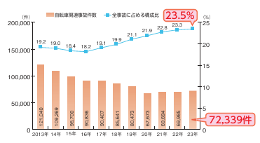
研究背景
【現状①】 社会問題化する自転車事故
２０２３年には、交通事故
全体の23.5%が自転車事故
であり、約４件に１件を占める。
出典：一般社団法人日本損保保険協会
図１ 自転車関連事故件数等の推移
自転車が多くの人にとって身近な交通手段である一方、
安全対策が追い付いていない
Notes:
このグラフを見てわかる通り交通事故の総数は年々減少傾向にあるにもかかわらず、自転車事故の割合は年々増加しており、2023年には全体の事故の4件に1件を自転車による事故が占めています。
このことから、交通事故において、自転車の安全対策が必要不可欠であると分かります。
キーメッセージ： 交通事故の総数は減少傾向にあるにも関わらず、自転車事故の割合は増加しており、対策の重要性が高まっています。
【発表のポイント】 「なぜ今、自転車事故なのか？」という研究の社会的意義を最初に強く印象付けます。「4件に1件」という具体的な数字を使い、問題を身近に感じてもらうことが重要です。

Slide 3
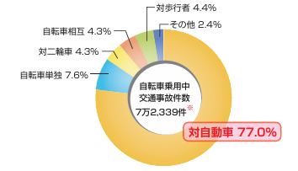
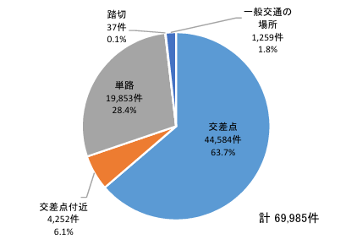
研究背景
【現状②】 事故のほとんどは「自動車」と「交差点」で発生
交差点
63.7%
図2 自転車関連事故における相手当事者割合
図3 道路形状別事故件数
出典：警察庁
自転車の安全を考える上で、交差点における自動車との
遭遇時の対策が最重要課題である
Notes:
また自転車事故のうち、約8割が対自動車であり、また6割以上が交差点で発生していることが分かります。
このことから、自転車の安全を考えるうえで、交差点における自動車との交通事故対策が重要であることが分かります。
キーメッセージ： 自転車事故のリスクは、特に「自動車との」「交差点での」衝突に集中しています。
【発表のポイント】 マクロな視点から、より具体的な「交差点」というミクロな現場へ焦点を絞り込んでいきます。「3件に2件」といった具体的な表現で、聴衆にリスクがどこに集中しているかを明確に伝えます。

Slide 4

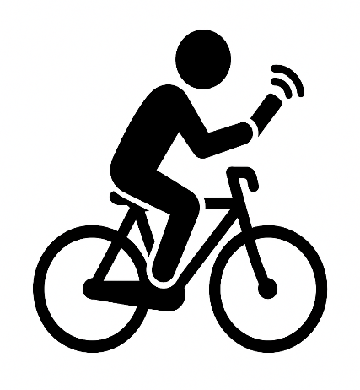
研究背景
【現状③】 見落とし・注意散漫という人的要因
・確認不足：
・右左折時や出会い頭における安全確認の不徹底
・注意散漫：
・スマートフォン操作や考え事など、運転への集中力欠如
・認知能力の低下・限界：
・疲労や焦りによる判断力の低下。
・複数の交通情報を同時に処理しきれない認知の飽和。
‼
‼
これらの「見落とし」や「気づきの遅れ」を
いかに補うかが、事故防止の鍵となる。
Notes:
交通事故の原因の一つに、見落とし・注意散漫といった人的要因があげられます。
人的要因には確認不足や注意散漫、認知能力の低下、限界というものがあります。
（間を開ける）人間の目は見えている範囲のうち中心から35度までしか必要な情報を取得できないといわれています。
そこで、これらの見落としや気づきの遅れ・認知の限界を補うことを目的としたシステムを作ろうと考えました。
キーメッセージ： 交差点事故の背景には、ルール違反だけでなく、ライダーの「認知能力の限界」という根深い問題があります。
【発表のポイント】 本研究が直接アプローチする「原因」を明確にするスライドです。「確認不足」といった単純な言葉だけでなく、
「認知能力の低下・限界」という一歩踏み込んだ表現を使うことで、提案するシステムの必要性へと自然に繋げます。最後の「⇒」で、研究目的を簡潔に示し、背景のまとめとします。

Slide 5
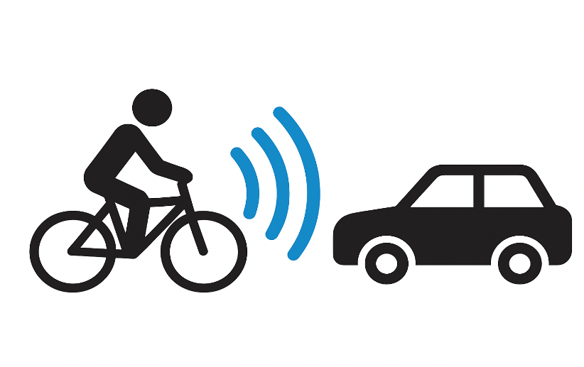
No.5
先行研究と課題
二輪車向け運転支援システム「ARAS」
※ARAS(Advance Rider Assistance system)
車両に搭載したレーダーやカメラが「目」となり、周囲の車両を検知。
主な機能：
・前走車との車間距離を維持。
・衝突の危険を警告。
・死角検知
バイク視点で物理的な危険を検知し、
ライダーの疲労軽減や操作補助に貢献。
Notes:
先行研究には、四輪車に多く搭載されているものと同様に、二輪車にもレーダーなどを用いた先進的な安全システムが登場しています。
二輪車向け運転支援システムARASというものがあり、車載に搭載したレーダーやカメラが目となり周囲の車両を検知するものであり、
主な機能としては、前方を走る車との車間距離の維持、衝突の危険を警告、死角検知があります。
これらの機能により、バイク視点で物理的な危険を検知し、ライダーの疲労軽減や操作補助に貢献しています。
キーメッセージ： 四輪車と同様に、二輪車にもレーダーを用いた先進的な安全システムが登場しています。

Slide 6
先行研究と課題（3つのうちどれを解決したいのか明確に）
ARASの課題：
1.検知の視点が「車両」
→バイクから見た物理的障害物を検知。ライダー視点は考慮されて いない。
2.「見落とし」という認知エラーに対応できていない
→視野には入っているが、注意散漫での見過ごしに対応できない。
3.交差点への対応力
→交差点に進入しそうな車両、歩行者に対応できない。
事故の最大原因であるライダー自身の「人的要因」はカバーできない。
Notes:
ARASの課題として、
検知の視点が車両であるため、バイクから見た物理的障害物を検知。よそ見といったライダー視点は考慮できない。→よそ見とか。右見てるとき左とか。
視野には入っていいるが注意散漫等の理由での見過ごしてしまうという認知エラーに対応できない。
交差点に対応力できないといったものがあります。
交差点に進入→少し先の未来を予測したい。新規性。今のシステムは近い物体を検知している。

Slide 7
研究目的
自転車走行中のヘルメット視点映像を用いて、交差点における見逃しリスクを高精度に検知するモデルを構築する。
見落としによる事故を未然に防ぐ。
Notes:
これまでのページで説明したように自転車事故の多くは交差点で発生し、その一因として周囲の車両や歩行者の見逃しが挙げられる。
しかし、従来手法では状況そのものの危険性は検知出来ません。
そこで本研究の目的は、自転車走行中のヘルメット視点映像を用いて、交差点における見逃し危険を高精度に検知するモデルを構築することにします。
//そこで本研究では、RGB映像と光学フローを統合した深層学習モデルを用いることで、見逃し危険に特有の動きや接近方向の情報を捉え、危険区間（Risk）を高い精度で識別する手法の実現を目指す。//

Slide 8
研究の新規性
・車載カメラ（固定された視点）
・センサーとの併用
ヘルメット視点に特化した危険検知。
・視線方向とカメラ方向が一致 → 見逃し危険の分析に最適 → 頭の向きによる注意分布
・ヘルメット搭載カメラ（動く視点）
・カメラ映像のみ
・障害物に隠れない
・物体（車・歩行者）の検知
動きの特徴も含めて、状況の
危険度そのものを学習。
・状況の危険度
Notes:
次に研究の新規性について説明します。
まず一つ目は、車載カメラは視点が固定されている一方、ヘルメットカメラは頭の向きに応じて動く点です。
この特徴により、“どこを見ているか”を反映した危険検知が可能になります。
また、障害物による視界遮蔽もなく、視線とほぼ一致する視点を取得することができます。
さらに、
本研究では、学習対象が危険な物体の種類ではなく「状況の危険度そのもの」を学習します。
光学フローによる動き方や接近方向などの情報を用いて “ぶつかりそうかどうか”を推定するアプローチです。

Slide 9
提案手法
1. 映像データの収集
自転車にヘルメット搭載カメラを設置し、交差点を含む走行映像を収集。
2. 映像前処理
動画をフレームに分割（RGB画像を生成）。
光学フローの計算。→背景差分。接近方向の算出。
3. アノテーション（区間ラベリング）
動画をフレーム単位で確認し、「何フレーム〜何フレームが Risk / Safe」を区間として CSV に記録。
4. リスク検知モデルの学習
RGB ストリーム：視覚特徴、Flow ストリーム：動き・相対速度・接近方向
フレーム区間を Risk / Safe に分類するモデルを学習
5. モデルの評価
Accuracy ・Recall（危険を見逃さない率）
Precision（誤警報の少なさ） ・危険区間ごとの検出成功率
Notes:
提案手法は大きく5つのステップで構成されています。 映像データを収集し、そのデータをフレームに分割し、RGB画像を生成。その後背景差分を引くなどしてFLOW画像を作成します。
次に動画内のrisk,safeをフレーム単位でcsvに記録し、これらを用いてモデルの学習をします。その後にAccとrecall,precisionを出力します。

Slide 10
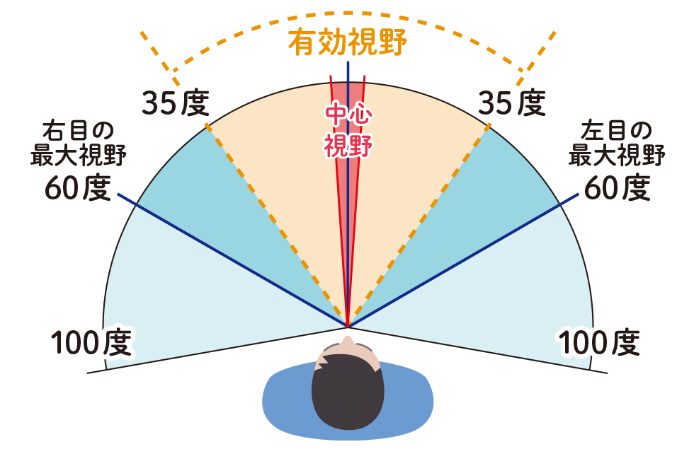
提案手法（リスクの定義が分かりづらい）
アノテーション（区間ラベリング）の定義
イベントフレーム
フレーム内で未認知だった対象物が、 ヘルメットカメラの中心視野（±35°以内）に初めて侵入し、 かつ相対的に接近している（Toward度が正）瞬間のフレーム
イベントフレームから１秒前から
イベントフレームをRISK
それ以外をSAFEとする。
Notes:
Risk,safeのアノテーションの定義についてです、
人の中心視野 ±35° に対象物が初めて侵入し、かつ接近方向が自身方向のとき を「イベントフレーム」と定義しました。
そのイベントフレームが始まる1秒前〜イベントフレーム終了までを Risk と定義しています。
それ以外を Safe とし、区間ラベリングを行いました。
これは「危険に気づくべきタイミング」をモデルに学習させる目的です。
水平方向視野角 = 110° とする
✔ 中心視野 = ±35°
→ 全体70°が中心視野ゾーン
✔ 画像上では
1920 × (70 / 110) = 約1220 px
→ 中央 1220px の帯
✔ 対象物の重心（bounding box の中心）が
その帯の中に入った瞬間が event_frame

Slide 11
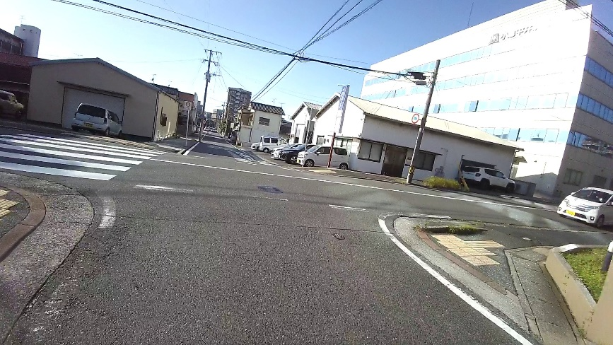
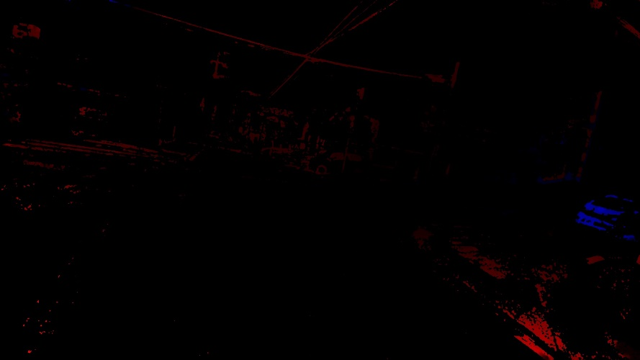
進捗報告
1. 映像データの収集
29の交差点動画
safe・・・24動画
risk・・・5動画
2. 映像前処理
RGB画像を生成(75frame)
FLOW画像を生成(75-76)
Notes:
ここから進捗報告です。
現在、29本の自転車走行動画を収集しています。
そのうち、Risk は5本と少なく、Safe に偏ったデータとなっています。
この不均衡が学習の難しさに繋がっています。
また、前処理では、各動画から RGB画像と Flow画像を生成しています。

Slide 12
進捗報告
3. アノテーション（区間ラベリング）
4. リスク検知モデルの学習
・RiskNetモデルを使用。
・クラス不均衡（安全：多、危険：少）を補正するために逆頻度の重みをつける。
・Train / Val Acc と Risk Recall / Precisionを出力。
Notes:
すべての動画について区間アノテーションをおこない、
csv形式で、video名・start frame・end frame・label を記録しています。
RiskNet を用いて RGB と Flow 画像を入力とするモデルを採用しています。
またSafe と Risk の割合が大きく偏っているため、逆頻度の重みをつけRisk の見逃しを抑える工夫を入れています。

Slide 13
進捗報告
Train Acc =0.958 %
Val Acc = 0.879%
Train Acc = 訓練データの正解率
Val Acc = 評価データの正解率
Risk Recall = riskを見逃さない確率
Risk Precision = 誤報率
Risk Recall= 1.00%
Risk Precision = 0.667%
Riskのデータセットがまだ不十分であるため過学習の兆候が見られる。
さらにデータを増強し、また重みを変えることで精度を向上させていく。
Notes:
まだ完成していないプロトタイプのため、正確な判断は難しいのですが、
Accは高く安定しており、また、Recall が高く、見逃しは防げていますが Precision が低いため誤警報が多く、データ追加と重み調整が課題です。
or
現状は Risk のデータが少なく、まだ学習が安定していません。
今後は交通状況が異なる動画を追加し、 Flow・Toward処理や class weight の最適化に取り組みます。
より交差点らしい複雑なシーンにも対応できるモデルを目指します
Train acc訓練データの正解率。Val acc検証データの正解率。Risk recall riskをriskとする確率。Risk Precision riskと予測したうち本当にriskの確率。

